Slide 1
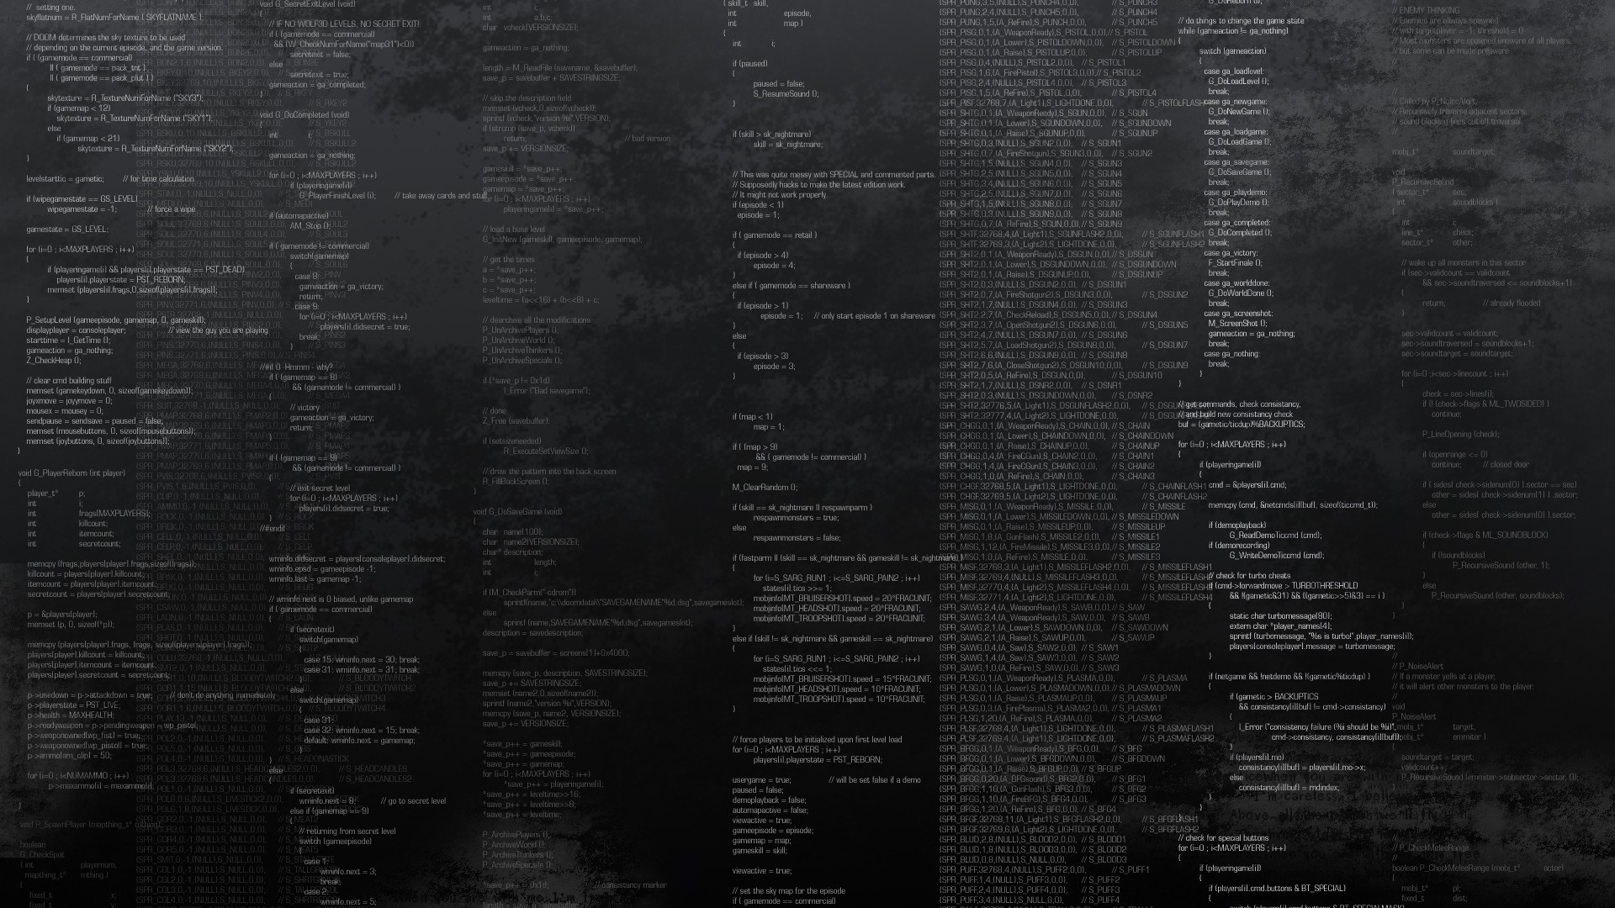
Segurança da informação, Hackers, Crackers e Computação Forense.
Alunos: Adrian, Eduardo, Gabriel Silverson Gomes, Ygor Takashi
Professor: Robson Soares
Disciplina: Fundamentos de Sistemas da Informação

Slide 2




Segurança da informação:
O que é ?
Quais são seus pilares?
Para que serve?

Slide 3



Hackers e Crackers:
Definição de cracker:
Definição de hacker:
Já cracker é o termo usado para designar quem pratica a quebra (ou cracking) de um sistema de segurança.
Hackers são indivíduos que elaboram e modificam softwares e hardwares de computadores, seja desenvolvendo funcionalidades novas ou adaptando as antigas.

Slide 4

Hackers e Crackers:
White Hat
Black Hat
Grey Hat

Slide 5



Subcategorias de Hackers e Crackers:
Hackers:
Crackers:

Slide 6


Slide 7

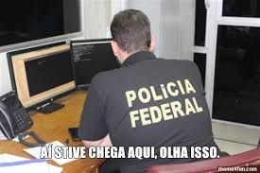

O que é?
Surgimento.
Como funciona e as fases padrões da computação forense.
Certificações.

Slide 8
Referências:
Disponível em: <https://blog.telium.com.br/confidencialidade-integridade-e-disponibilidade-os-tres-pilares-da-seguranca-da-inforacao/> Acesso em: 30/05/2019
Disponível em: <https://www.academiadeforensedigital.com.br/computacao-forense-certificacoes/ > Acesso em: 30/05/2019
Disponível em: <https://blog.ipog.edu.br/tecnologia/mercado-em-ascensao-computacao-forense/ > Acesso em: 30/05/2019
Disponível em: <https://www.baguete.com.br/colunas/ramiro-martini/16/05/2016/computacao-forense-o-que-e-e-como-funciona > Acesso em: 30/05/2019

Slide 9
Referências das imagens:
Disponível em: <https://blog.tecjump.com.br/5-ferramentas-de-seguranca-da-informacao-que-voce-precisa-conhecer/> Acesso em: 30/05/2019
Disponível em: <https://www.adtsys.com.br/a-importancia-da-seguranca-da-informacao-para-as-empresas/ /> Acesso em: 30/05/2019
Disponível em: <https://i.ytimg.com/vi/_XRRSmZH7CM/maxresdefault.jpg> Acesso em: 30/05/2019
Disponível em: <http://introduceti.com.br/blog/wp-content/uploads/2017/05/87241-conheca-os-pilares-da-seguranca-da-informacao-825x542.jpg> Acesso em: 30/05/2019
Disponível em: <https://dzbc.org/wp-content/uploads/data/2018/2/16/code-hacker-x-PIC-MCH053370.jpg> Acesso em: 30/05/2019
Disponível em: <https://bhsite.com.br/wp-content/uploads/2018/07/duvidas_frequentes.png> Acesso em: 30/05/2019
Disponível em: <https://www.emagrecerpesox.com.br/wp-content/uploads/2018/08/duvidas.png> Acesso em: 30/05/2019
Disponível em: <http://adapsat.com.br/wp-content/uploads/bfi_thumb/utm-seguranca-de-dados-completa-e-simplificada-n5c6k07kbvads2u3xnleafw2jfgt97lxrd510k3z42.jpg> Acesso em: 30/05/2019
Disponível em: <https://images2.alphacoders.com/480/480530.png> Acesso em: 30/05/2019
Disponível em: <https://www.geeksforgeeks.org/types-of-hackers/> Acesso em: 30/05/2019

Slide 10


